Slide 1
La música clásica cerca de ti
Información general
Aurelio, optimizar imágenes y subir a la nube.
Presentación
Esta tutoría consiste en acercar a los participantes a la música clásica que está cerca de nosotros todo el tiempo.
La finalidad es que los participantes puedan identificar las obras clásicas que frecuentemente escuchamos en diversos medios, tales como películas, caricaturas, programas y comerciales para la televisión, videojuegos, series o adaptaciones de obras clásicas en la música pop, de las que desconocemos su nombre.
Los temas están divididos en tres módulos, uno para cada estilo o periodo musical. Cada uno de ellos tiene un foro correspondiente en el cual se pueden verter las reflexiones acerca de los ejemplos musicales o de los temas
con el periodo musical.
La metodología consiste en la apreciación de las obras musicales y una explicación de lo que están escuchando y dónde se ha utilizado en la actualidad, por ejemplo el Tema del campeonato de futbol Champions League que es una adaptación de una obra del periodo barroco.
Unidad de competencia
El participante desarrolla la Habilidad de apreciar las diversas expresiones musicales, como parte fundamental de la cultura general, reconociendo el potencial de la música para el desarrollo integral como ser humano, impulsando, en el estudiante, la capacidad de sensibilizarse ante los diferentes estilos estéticos de la música, fomentando una actitud participativa, abierta y reflexiva.
Imagen
Imagen
https://www.freepik.com/free-photo/music-notes-scores-score_6900788.htm
Desarrollo de la Experiencia Educativa
Módulo
1
Música del siglo XII a 1750
Módulo
2
Música de 1750 a la época impresionista
Módulo
3
Música del siglo XX
Evaluación de desempeño

Slide 2
Autor de la experiencia educativa: Alexis Fonseca Rangel
Estudios:
Licenciatura en Música: Opción Violín, de la Facultad de Música de la Universidad Veracruzana (1988-1999).
Maestría en Música, con Especialización en Musicología (2001-2003).
Actualmente realiza su tesis doctoral titulada: La atención sostenida como factor de desempeño musical de los estudiantes de violín.
Trabajo anterior:
Realizó su primer interinato en la Orquesta Sinfónica de Xalapa en 1995.
Integrante de base de esa institución, desde 1999 a la fecha.
Trabajo actual/función:
Además de su actividad artística como ejecutante, es profesor de violín en la Facultad de Música de la Universidad Veracruzana.

Slide 3
Módulo1. Música del siglo XII a 1750
Desarrollo de la Experiencia Educativa
Aurelio, optimizar imágenes y subir a la nube.
Introducción
En esta tutoría podrá apreciar la música del cine del siglo XX, como los temas de Star Wars (1977) o Harry Potter (2001) del compositor John Williams, hasta la música de los trovadores de la época medieval en Europa. Desde compositores como Tchaikovsky con su ballet El cascanueces, hasta el Huapango de José Pablo Moncayo, en México. Los más aventurados descubrirán cómo evolucionaron los instrumentos musicales y cómo fueron incluidos en la orquesta sinfónica que hoy conocemos. Así mismo, descubrirá que, sin saberlo, ha estado rodeado de música clásica.
Como participante tendrá la capacidad de distinguir, elegir y apreciar los diversos géneros de la música que más le gusten, así como compartirla. Este viaje musical lo llevará por distintos periodos: desde la música Medieval, pasando por el Renacimiento, el Barroco, el Clasicismo, el Romanticismo, hasta el Impresionismo francés, y podrá apreciar la variedad de géneros y estilos musicales –Ballets, Sinfonías, música sacra, de cámara, conciertos con solista, óperas– cómo evolucionaron a través de los siglos, cómo la música incidental del teatro se transformó en Ópera y ésta a su vez derivó en musicales teatrales y en la maravillosa música del cine en la actualidad.
Imagen
Imagen
Propósito
El participante desarrolla la habilidad de apreciar las diversas expresiones musicales clásicas que ha experimentado en los medios (caricaturas, series, películas, videojuegos, eventos, comerciales, arreglos modernos, etcétera), pero ahora en su contexto original, es decir, como música clásica de concierto. Esto como parte fundamental de la cultura general, reconociendo el potencial de la música clásica para el desarrollo integral del ser humano, impulsando en los participantes la capacidad de sensibilizarse ante los diferentes estilos estéticos musicales y fomentando una actitud participativa, abierta y reflexiva.

Slide 4
Módulo1: Música del siglo XII a 1750
Desarrollo de la Experiencia Educativa
Contenido
A partir de la diapositiva 5
Temas
1.1 Música de los trovadores de la Edad Media, siglos XII-XIV.
1.2 Música del Renacimiento europeo (1450-1600 aproximadamente).
1.3 Música barroca o del estilo barroco (1600-1750).
Evidencias de desempeño
A partir de la diapositiva 16
Fuentes de información
A partir de la diapositiva 17

Slide 5


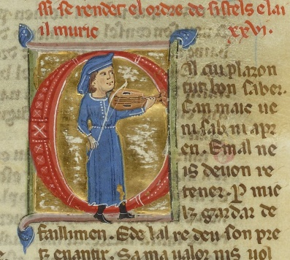
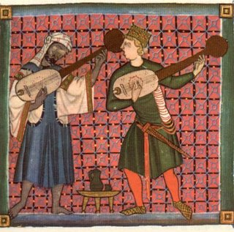
Desarrollo de la Experiencia Educativa
En esta tutoría, el participante tendrá la oportunidad de conocer la música en sus diferentes épocas. Para iniciar, se propone la lectura de las páginas 1 a la 7 del siguiente texto:
La apreciación de la música clásica común.
Renato, este texto es de autoría del experto. Por favor incrustar en plantilla.
El documento está en carpeta.
Tema 1.1 Música de los trovadores de la edad media, siglos XII-XIV
Para conocer toda la información, haga clic en la flecha de la derecha.
Ventanas deslizable, al dar clic sobre la flecha blanca deberás deslizarse la ventana hacia la izquierda o derecha, según corresponda y mostrar la
La información para estas ventanas está en la diapositiva 16.
En la imagen se muestra al trovador Perdigon tocando su Fídula. Un antepasado del violín.
En la imagen se muestra un ejemplo de un trovador, es decir, un personaje con corona y con músicos a su disposición.
Están representados en el libro de las Cantigas de Alfonso X, El Sabio.

Slide 6
Es importante distinguir la diferencia entre trovador y juglar.
Haga clic en la flecha para leer la información completa.
Trovador | De manera general, una de las diferencias básicas es que los trovadores eran personas de la realeza o de la nobleza. Recibían una educación que incluía música, poesía, retórica, y por eso podían componer sus canciones y lo hacían por gusto al arte. Las obras que se conservan en la actualidad han llegado hasta nuestros días porque pertenecían a individuos con rango y linaje, de quienes, tradicionalmente, se conservan todas sus posesiones.
Juglar | En cambio, los juglares, eran personas sin rango y, generalmente, sin educación (como el resto de la gente común), quienes únicamente repetían las canciones que aprendían a cambio de dinero. Prácticamente, se desconocen sus identidades o su proveniencia, sólo existen referencias de ellos en textos de la época. Los juglares eran artistas itinerantes, andaban de un lugar a otro, en busca de ingresos. Algunos trovadores también fueron viajeros porque acompañaban a los reyes a las cruzadas o en sus conquistas sobre otros reinos (Alvar, 2018).
Renato, este es un carrusel pero en lugar de girar a la derecha, gira hacia abajo y solo tiene 2 ventanas.
Los colores en la plantilla son sugeridos. Si lo consideras, puedes modificarlo para mejorarlo en plantilla.
Para continuar con este tema, se sugiere el análisis de la siguiente presentación:
Aquí deben ir diapositivas sobre los trovadores
Aurelio, estas diapositivas están en la carpeta.

Slide 7
Ahora, una forma de apreciar el arte de los trovadores es ver sus composiciones como “poemas con música”. Por lo que se invita al participante a escuchar la siguiente canción, una de las más populares canciones de los trovadores en la actualidad, y que fue escrita por Berenguer de Palou, quien murió en el año de 1241.
Para escuchar esta canción, debe ingresar a la biblioteca digital Naxos Music Library. Para ello consulte las instrucciones en el siguiente documento: AQUÍ DEBE IR NOMBRE DEL DOCUMENTO CON HIPERVÍCULO
A continuación, haga clic en cada pestaña para consultar los datos de la canción y su letra.
Presentar en pestañas, igual a las fuentes de información.
Datos de la canción | Letra de la canción
Palou, B. (1996). Tant m'abelis. En Music of the trobadours [CD 8.554257] [Álbum grabado por Ensemble Unicorn y Oni Wytars Ensemble]. Naxos (obra original publicada en el s. XII). | La información está en la diapositiva 17
Ahora, para conocer más acerca de la música de esta época, revise el siguiente video que describe cómo era la vida en la Edad Media.
Para escuchar las siguientes canciones, debe ingresar a la biblioteca digital Naxos Music Library. Para ello, consulte las instrucciones en el siguiente documento: AQUÍ DEBE IR NOMBRE DEL DOCUMENTO CON HIPERVÍCULO
Aquí debe ir catálogo de canciones de los trovadores de la edad media.
Información en la diapositiva 18
La edad media en 10 minutos
https://youtu.be/DjdFLJT5lhY
Aurelio, este catálogo es de música, pero cada canción tiene una descripción y el código para buscar en naxos. Por favor, elaborar un recurso para presentarlo. Los 3 elementos de cada canción (que te menciono antes) están clasificados por color para que te sea más fácil identificarlos.
En esta EE se te presentan varios catálogos, sugiero que sea se use el mismo formato y solo se ajuste la información.

Slide 8
Tema 1.2 Música del Renacimiento europeo (1450-1600 aproximadamente)
A partir de este tema, se puede identificar la música del Renacimiento en Europa, así como diferenciar la música de los trovadores de la renacentista. Además, con el material que se comparte, podrá reconocer a los principales compositores de esta última corriente y sus más trascendentales obras, así como el contexto social en el que se desarrollaron.
Dado lo anterior, es importante comentar que después de la Edad Media surgió el periodo conocido como el Renacimiento, época de grandes artistas como Leonardo Da Vinci, creador de la Mona Lisa y del Hombre de Vitruvio; o de Miguel Ángel (Michelangelo Buonarroti), pintor de La Capilla Sixtina, creador de La piedad y de la famosa escultura de David, que también fue la época de la construcción de la basílica de San Pedro en el Vaticano.
Aurelio, las imágenes para el collage están en a diapositiva 20.
Aquí debe ir collage de Artistas de la época del Renacimiento
Información en diapositiva 20
Imagen sobre pentagrama
En los inicios del Renacimiento, se puede decir que se establecieron o consolidaron algunas de las características que hicieron posible el desarrollo de la música como la conocemos en la actualidad. Una de esas características es el pentagrama y las notas musicales, otra de las características fue el desarrollo de la polifonía, es decir, la música con varías voces o líneas musicales.
El pentagrama son las cinco líneas en las que se escriben las notas y éstas son los símbolos que determinan sonidos con una cierta afinación.
Si desea conocer un pentagrama, cómo funciona y cómo se reconocen las notas en él, en el siguiente video hay una explicación breve:
https://youtu.be/isqab0gjRGI

Slide 9
Ahora, se muestran algunos ejemplos de música perteneciente a la época del Renacimiento.
En el primer video encontrará una escena de la película titulada Elizabeth (1998), basada en hechos reales, durante la época del Renacimiento, en Inglaterra, alrededor del año 1579. Lo que se puede apreciar en escena es el estilo de la música, una danza gallarda e instrumentos de la época.
En el segundo video se muestra un ejemplo de danza de la época: Gallarda y Volta.
El tercer video muestra el desarrollo social y cultural en la época del Renacimiento.
A continuación, haga clic en la pestaña correspondiente para acceder a cada video.
1 | 2 | 3
1. https://youtu.be/ubKjQD7Ga68 | 2. https://youtu.be/pelrp8bw38k | https://youtu.be/hYajgwcWb1k
Presentar en pestañas.
Aurelio, estas diapositivas están en la carpeta.
Ahora, revise la siguiente presentación acerca de la época del Renacimiento:
Aquí deben ir diapositivas del renacimiento
Para escuchar la siguientes canciones, debe ingresar a la biblioteca digital Naxos Music Library. Para ello, consulte las instrucciones en el siguiente documento. AQUÍ DEBE IR NOMBRE DEL DOCUMENTO CON HIPERVÍCULO
Aquí debe ir catálogo de canciones de los trovadores de renacimiento
Información en la diapositiva 21
Aurelio, usar el mismo formato de catálogo para presentar esta música.

Slide 10
Tema 1.3 Música barroca (1600-1750)
A continuación, podrá apreciar algunos de los ejemplos más famosos de la música barroca:
Aquí debe ir rompe cabezas de los compositores de la música barroca
Información en la diapositiva 22y 23
Para conocer más sobre la época barroca, revise la siguiente presentación:
Aquí deben ir diapositivas del barroco
Para escuchar estas canciones, debe ingresar a la biblioteca digital Naxos Music Library. Para ello, consulte las instrucciones en el siguiente documento. AQUÍ DEBE IR NOMBRE DEL DOCUMENTO CON HIPERVÍCULO
Aquí debe ir catálogo de canciones de la música barroca
Información en la diapositiva 24
Este es un acercamiento a la música occidental del periodo Barroco en Europa, y su distinción de la práctica de los compositores del Renacimiento, aquí se muestra a los principales compositores y sus obras (Vivaldi, Bach, Purcell, Boccherini), así como el contexto social en que se desarrollaron los nuevos estilos y géneros de composición.
En este tema podrá conocer y apreciar la música barroca a través de un acercamiento práctico-auditivo e histórico que le permitirá observar los rasgos estilísticos de la música de los compositores barrocos y su entorno, mediante una actitud receptiva, crítica, participativa y de socialización, como parte de su formación integral como miembro profesional en la sociedad.
La música en estilo barroco está relacionada con la época cultural del mismo nombre y abarca aproximadamente desde el nacimiento de la ópera en 1607 hasta la muerte del compositor alemán Johann Sebastian Bach, en 1750.
Aurelio, la sugerencia de este contenido es realizar el rompecabezas, ya que cada compositor tiene además una descripción. Pero si tienes alguna idea mejor, adelante.
Aurelio, estas diapositivas están en la carpeta.
Aurelio, usar el mismo formato de catálogo para presentar esta música.

Slide 11
Foro 1. Música del siglo XII a 1750.
Descripción:
Después de haber consultado la información de este primer módulo y escuchado las composiciones musicales clásicas de las épocas medieval, del Renacimiento y Barroca, responda las siguientes preguntas y recuerde que no hay respuestas equivocadas, sólo se trata de reflexiones.
¿Le ha gustado la música de los trovadores?
¿Piensa que es necesario conocer la traducción de las canciones para poder apreciarlas, o es suficiente con la música?
¿Había escuchado música de los trovadores?
¿Había escuchado música parecida en las películas o series de TV?
¿Qué siente al pensar que algunas piezas de esta música tiene 800 años de antigüedad?
¿Qué se imaginaba cuando escuchaba conceptos como: "música medieval" o "trovadores"?
¿Qué opina ahora de los juglares y de los trovadores?
2. En México, los arqueólogos han encontrado distintos instrumentos musicales prehispánicos, pero no hay ningún registro o evidencia de cómo era la música prehispánica o cómo sonaba, porque los españoles no se preocuparon por conservar registros artísticos o culturales de los nativos.
¿Qué piensa de esto?
¿Qué piensa de que la conquista de México se dio en el Renacimiento?
3. Aunque las Cuatro estaciones fueron concebidas con el soneto que las acompaña, para algunas personas es necesario conocerlo en conjunto con la música. Mientras que otros piensan que una descripción como ésta provoca que el efecto emocional de la música sea limitado o restringido.
¿Qué instrumentos identifica en las obras musicales?
¿Cómo se sintió al escuchar la obra de las Cuatro estaciones?
4. Su intervención deberá apegarse estrictamente a las consideraciones descritas en las Reglas para participar en foros de discusión.
Criterios de evaluación:
Redacción y ortografía adecuadas.
Coherencia y organización de ideas.
Responder el comentario de al menos dos compañeros.
Lineamiento de entrega:
Suba su participación en el apartado de Foro 1. Música del siglo XII a 1750, en la plataforma EMINUS 4, a más tardar en la fecha establecida en el Calendario de entregas.
Hipervínculo a https://celuladgdaie.github.io/EMDR/pdfs/Reglas%20Foros%20de%20discusion.pdf

Slide 12
Fuentes de información
Básicas
Academia Play (30 de marzo de 2017). Edad Media en 10 minutos. [Video]. YouTube. https://youtu.be/DjdFLJT5lhY
Academia Play (4 de abril de 2018). El nacimiento del Estado Moderno en 15 minutos. [Video]. YouTube. https://youtu.be/hYajgwcWb1k
Alfonso X (El Sabio). (2009). Douce Dame Jolie. En Orbis Alia [Álbum grabado por Annwn]. Galileo Music Communication (obra original publicada en el siglo XIV).
Bach: Toccata and Fugue in D Minor, BWV 565: Toccata and Fugue in D Minor, BWV 565 [obra grabada por Richter, K.]. En Toccata und fuge: festliche orgelklänge. Deutsche Grammophon (obra original publicada en 1704).
Bach, J. S. (2008). I, Preludio, Cello Suite No. 1 in G Major, BWV 1007 [obra grabada por Klinger, S.]. En Johann sebastian Bach: Six suites for violoncello solo BWV 1007-1012. Oehms Classics (obra original publicada en 1717-1723).
De Cabezón, A. (2012). Pavana. En Complete Tientos and Variations [Álbum grabado por Glen Wilson]. Naxos (obra original publicada póstuma en 1578).
De Dia, C. (2014). A chantar m'er de so qu'ieu non volria. En Nuits Occitanes: Troubadours' Songs [Álbum grabado por Ensemble Céladon]. Ricercar (obra original publicada en el siglo XII).
Des Pretz, J. (2013). Ave Maria Virgo Serena. En Praise of the Virgin Mary Through the Centuries [Álbum grabado por Spagele, M. Schonberger, B. Rutz, E. Klugling, J. Hirtreiter, A. Immler, C. Einchenberger, U. Schroder, K. y Zobeley, M.]. Ars Musici (obra original publicada en 1475).
El Muso (22 de junio de 2020). El pentagrama y las Claves Musicales-Teoría Musical Animada #1. [Video]. YouTube. https://youtu.be/isqab0gjRGI
Handel, G. F. (2018). Zadok the Priest HWV 258. [Canción grabada por Geraint Jones Orchestra; Geraint Jones Singers; Jones, G.]. En Baroque-The Essentials. Deutsche Grammophon (obra original publicada en 1727).
Handel, G. F. (2018). Messiah, HWV 56, Part II, Hallelujah [obra grabada por Gabrieli Consort, Gabrieli Players, y McCreesh, P.]. En Baroque-The Essentials. Deutsche Grammophon (obra original publicada en 1741).
Monteverdi, C. (1997). Toccata. En L'Orfeo [grabada por Carmignani, A., Frisani, R., Lepore, C., Pennicchi, M., Pentasuglia, G., Sarti, G., Vaccari, P., y San Petronio Cappella Musicale Orchestra]. Naxos (obra original publicada en 1607).
Palou, B. (1996). Tant m'abelis. En Music of the trobadours [CD: 8.554257] [Álbum grabado por Ensemble Unicorn y Oni Wytars Ensemble]. Naxos (obra original publicada en el siglo XII).
Purcell, H. (1997). Obertura de la opera Dido y Aeneas, Z. 626: Overture [obra grabada por Scholars Baroque Ensemble]. En Purcell: Dido y Aeneas (ópera en tres actos). Naxos (obra original publicada en 1688).
Raffaele Dessi' (27 de noviembre de 2015). Tourdillon, gagliarda e volta. [Video]. YouTube. https://youtu.be/pelrp8bw38k
Saltarello. (s.f.). Carmina Gemina-A Medieval Journey Through Cantigas de Santa Maria, Llibre Vermell de Montserrat, Codex Buranus [Álbum grabado por Ensemble Comtessa de Dia]. Da Vinci Classics (obra original publicada en el siglo XII).
Tallis, T. (2017). Why fum'th in sight. En Heavenly Harmonies [Álbum grabado por Stile Antico]. Harmonia Mundi (obra original publicada en 1567).
VansenandWellsCo (30 de noviembre de 2016). Elizabeth-meeting Anjou. [Video]. YouTube. https://youtu.be/ubKjQD7Ga68
Virent prata hiemata. (2021). En Carmina Gemina-A Medieval Journey Through Cantigas de Santa Maria, Llibre Vermell de Montserrat, Codex Buranus [Álbum grabado por Ensemble Comtessa de Dia]. Da Vinci Classics (obra original publicada en el siglo XIII).
Vivaldi, A. (2018). La primavera. The Four Seasons Violin Concerto in E Major Op. 8 No. 1 RV 269 (Spring): I. En Allegro [grabada por Standage, S., Pinnock, T., y English Concert]. En Baroque - The Essentials. Deutsche Grammophon (obra original publicada en 1723).
Vivaldi, A. (1995). El verano. En Violin Concerto in G Minor, Op. 8, No. 2, RV 315, L'estate [obra grabada por Pazdera, J., y Accademia Ziliniana]. En Vivaldi: Four Seasons (The)/Violin Concertos, Op. 3, Nos. 6 and 8. Amadis (obra original publicada en 1727).
Vivaldi, A. (1995). El otoño. Violin Concerto in G Minor, Op. 8, No. 3, RV 293. L'autunno [grabada por Pazdera, J., y Accademia Ziliniana]. En Vivaldi: Four Seasons (The)/Violin Concertos, Op. 3, Nos. 6 and 8. Amadis (obra original publicada en 1727).
Vivaldi, A. (2018). L'inverno. The Four Seasons: Violin Concerto in F Minor, Op. 8, No. 4, RV 297, (Winter): I. Allegro non molto [obra grabada por Standage, S., Pinnock, T., y English Concert]. En Baroque-The Essentials. Deutsche Grammophon (obra original publicada en 1727).
Williams, V. (2009). Fantasia on a Theme by Thomas Tallis. En Ten Blake Songs-Oboe Concerto in A Minor [Álbum grabado por Budapest Strings]. Capriccio (obra original publicada en 1910).

Slide 13
Complementarias
Abarzuza, I. S. (2017). Pau Casals y el re-descubrimiento de las Suites para violoncello solo de JS Bach. El Artista, (14), 83-93. https://www.redalyc.org/journal/874/87451466006/html
Álvarez, R. (1995). La música en las imágenes procesionales del arte barroco hispano. Anuario Musical (50). https://core.ac.uk/download/pdf/235189086.pdf
Ammetto, F., & Béjar, A. B. (2017). El “Ensamble Barroco” de la Universidad de Guanajuato: un exitoso proyecto académico y artístico. Compendio Investigativo de Academia Journals. http://www.orfeoweb.com/ammetto-bejar_celaya%202017.pdf
Antonio de Cabezón. (16 de mayo de 2021). En Wikipedia. https://es.wikipedia.org/w/index.php?title=Antonio_de_Cabez%C3%B3n&oldid=135581994
Antonio Vivaldi. (19 de octubre de 2021). En Wikipedia. https://es.wikipedia.org/w/index.php?title=Antonio_Vivaldi&oldid=139145929
Ávila-Padrón, A., & Rogelio-Buendía, J. (1981). Datos sobre la música del Renacimiento en la Catedral de Sigüenza: Mateo Flecha “El Viejo" y Hernando de Cabezón. Recerca musicológica, (1), 195-202. https://raco.cat/index.php/RecercaMusicologica/article/view/42679 esta fuente posee licencia Creative Commons
Ballesteros-Pastor, L. (1998). El nacimiento de la Ópera, un retorno a la Antigüedad Clásica. Boletín de la Real Academia de Ciencias, Bellas Artes y Buenas Letras “Vélez de Guevara”, (2), 135-148. https://idus.us.es/bitstream/handle/11441/43394/El_nacimiento_de_la_opera_un_retorno_a_l.pdf?sequence=1
Barroco. (19 de octubre de 2021). En Wikipedia. https://es.wikipedia.org/w/index.php?title=Barroco&oldid=139145019
Barroco novohispano. (6 de octubre de 2021). En Wikipedia. https://es.wikipedia.org/w/index.php?title=Barroco_novohispano&oldid=138805927
Beatriz de Día. (15 de octubre de 2021). En Wikipedia. https://es.wikipedia.org/w/index.php?title=Beatriz_de_D%C3%ADa&oldid=139059110
Bejarano, C. (2019). El mecenazgo musical Barroco: la música como instrumento del poder. Atalanta. Revista de las letras barrocas, 7 (1), 9-38. https://idus.us.es/bitstream/handle/11441/88752/el%20mecenazgo%20musical%20barroco.pdf?sequence=1&isAllowed=y
Berenguer de Palou. (5 de febrero de 2021). En Wikipedia. https://es.wikipedia.org/w/index.php?title=Berenguer_de_Palou&oldid=132973122
Carmina Burana. (2 de agosto de 2021). En Wikipedia. https://es.wikipedia.org/w/index.php?title=Carmina_Burana&oldid=137411140
Cohén J. R. (2012). La música sefardí. Maguén-Escudo, (163), 62-72. http://centroestudiossefardiesdecaracas.com/files/magazine/2F-Revista%20Maguen%20163.pdf#page=62
Contreras, E. (2018). El Festival de Música Antigua de Úbeda y Baeza, y su Congreso Internacional “De Nueva España a México: El Universo Musical Mexicano entre Centenarios (1517-1917)”. Diagonal: An Ibero-American Music Review, 3(2). https://escholarship.org/content/qt74q8n20h/qt74q8n20h.pdf
Cortez, E. V. (2019). Interpretación musical del renacimiento español: de la vihuela a la guitarra/Musical interpretation of the Spanish Renaissance: from de Vihuela to the Guita. Artseduca, (22), 40-55. https://dialnet.unirioja.es/descarga/articulo/6784210.pdf
De Riquer, I. (2021). Hacia el descubrimiento de las Trobairitz en autores catalanes. SVMMA, (17), 45-62. https://revistes.ub.edu/index.php/SVMMA/article/download/35930/35102
De Soto, P. J. M. (2020). Música para la corte señorial renacentista de Osuna. Cuadernos de los Amigos de los Museos de Osuna, (22), 63-68. https://dialnet.unirioja.es/descarga/articulo/8011945.pdf
Edad Media. (11 de octubre de 2021). En Wikipedia. https://es.wikipedia.org/w/index.php?title=Edad_Media&oldid=138952190
Enrique, J. (1976). Un “Pauper" rico en la Catalunya carolingia a fines del siglo VIII. Butlletí de la Reial Acadèmia de Bones Lletres de Barcelona, 5-14. https://www.raco.cat/index.php/BoletinRABL/article/download/195811/269985
Gallarda (8 de mayo de 2021). En Wikipedia. https://es.wikipedia.org/w/index.php?title=Gallarda&oldid=135396250
Garbayo, J. (2002). Música instrumental y liturgia en las catedrales españolas en tiempos de Barroco. Revista Quintana, 1, 211-224. https://www.academia.edu/5422102/M%C3%BAsica_instrumental_y_liturgia_en_las_catedrales_espa%C3%B1olas_en_tiempos_de_barroco_Quintana_Revista_de_Dpto_de_Historia_da_Arte_da_USC_1_2002, esto para no poner un enlace de descarga directa
García, M. C. (2006). Elementos profanos y sufíes en la música andalusí-magrebí. Miscelánea de Estudios Árabes y Hebraicos. Sección Árabe-Islam, 55, 71-106. https://www.academia.edu/12243746/_Elementos_profanos_y_suf%C3%ADes_en_la_m%C3%BAsica_andalus%C3%AD_magreb%C3%AD_en_Miscel%C3%A1nea_de_Estudios_%C3%81rabes_y_Hebraicos_Granada_LV_2006_71_106
González, J. M. (2021). Apuntes para una historia de la música. Universidad de Murcia. https://digitum.um.es/digitum/bitstream/10201/102321/9/JMGM.%20Apuntes%20para%20una%20historia%20de%20la%20musica.pdf

Slide 14
Henry Purcell. (19 de octubre de 2021). En Wikipedia. https://es.wikipedia.org/w/index.php?title=Henry_Purcell&oldid=139146470
Instituto Nacional de Antropología e Historia (14 de agosto de 2013). El Barroco, parte de la idiosincrasia mexicana. INAH.GOB. https://www.inah.gob.mx/boletines/1397-el-barroco-parte-de-la-idiosincrasia-mexicana
Instrumentos musicales del Barroco. (26 de abril de 2021). En Wikipedia. https://es.wikipedia.org/w/index.php?title=Instrumentos_musicales_del_Barroco&oldid=135065961
Izquierdo, C. B. (2018). Versa est in luctum: un lamento fúnebre renacentista español. Artseduca, (19), 166-201. http://www.e-revistes.uji.es/index.php/artseduca/article/download/2787/2326/
Juglar. (10 de octubre de 2021). En Wikipedia. https://es.wikipedia.org/w/index.php?title=Juglar&oldid=138944859
Johann Sebastian Bach. (12 de octubre de 2021). En Wikipedia. https://es.wikipedia.org/w/index.php?title=Johann_Sebastian_Bach&oldid=138990761
Josquin des Prés. (19 de octubre de 2021). En Wikipedia. https://es.wikipedia.org/w/index.php?title=Josquin_des_Pr%C3%A9s&oldid=139151316
López, R. (2000). Música y Retórica en el Barroco (6). Universidad Nacional Autónoma de México. https://www.researchgate.net/profile/Ruben-Lopez-Cano/publication/318278476_Musica_y_retorica_en_el_Barroco/links/54f5abac0cf2f28c136660dc/Musica-y-retorica-en-el-Barroco.pdf
López, J. E., Marcano, M., López, J. E., López, Y., & Fasanella, H. (2005). El arte del Barroco. Formas en el Barroco IV. Barroco latinoamericano: mexicano, arquitectura y literatura 2: Carlos de Sigüencia y Góngora y Sor Juana Inés de la Cruz. Gaceta Médica de Caracas, 113(4), 519-534. Recuperado de: http://ve.scielo.org/scielo.php?pid=S0367-47622005000400008&script=sci_arttext&tlng=en
Marimar (05 de mayo de 2021). Qué es un trovador y qué es un juglar. Sobrehistoria.com. https://sobrehistoria.com/que-es-un-trovador-y-un-juglar/
Ministril. (12 de julio de 2021). En Wikipedia. https://es.wikipedia.org/w/index.php?title=Ministril&oldid=136969805
Montoro-Verdugo, C. (2021). Los trovadores: recepción, creación y crítica en la Edad Media y la Edad Contemporánea. 452ºF. Revista de Teoría de la Literatura y Literatura Comparada, (24), 257-261. https://doi.org/10.1344/452f.2021.24.18
MusicaAntigua (06 de mayo de 2021). Alfonso X el Sabio, el Rey de las Cantigas. MusicaAntigua.com http://www.musicaantigua.com/alfonso-x-el-sabio-el-rey-de-las-cantigas/
MusicaAntigua (24 de junio de 2021). El renacimiento, una etapa corta, pero de las más importantes dentro de la historia de la música. MusicaAntigua.com http://www.musicaantigua.com/el-renacimiento-una-etapa-corta-pero-de-las-mas-importantes-dentro-de-la-historia-de-la-musica/
MusicaAntigua (21 de junio de 2020). He aquí los sonetos que Vivaldi escribió para las Cuatro Estaciones. MusicaAntigua.com https://www.musicaantigua.com/he-aqui-los-sonetos-que-vivaldi-escribio-para-las-cuatro-estaciones/
Noy, F. (1976). Estudio histórico sobre el trovador Berenguer de Palou. Butlletí de la Reial Acadèmia de Bones Lletres de Barcelona, 15-104. https://raco.cat/index.php/BoletinRABL/article/view/195812
Ocaña, F. J. (2017-2018). Instrumentos medievales en la música sacra y profana. El pórtico de la gloria. La catedral de jaca. Abrente. Publicación periódica académica gallega de Bellas Artes de Nuestra Señora del Rosario, (49-50), 177. https://academiagallegabellasartes.org/gestor/upload/Abrente%2049-50.pdf#page=177
Páez, M. (2016). Retórica en la música barroca: Una síntesis de los presupuestos teóricos de la retórica musical. Rétor, 6(1), 51-72. https://www.academia.edu/29507041/Ret%C3%B3rica_en_la_m%C3%BAsica_barroca_una_s%C3%ADntesis_de_los_presupuestos_te%C
Paredes, V. C., Morales, O. A., Coronado, J. A., & Díaz, N. (2015). Efecto de la escucha de Música Barroca sobre la ansiedad de niños que acuden a la Consulta Odontológica. Ciencia odontológica, 12(2), 107-121. https://www.redalyc.org/pdf/2052/205244045005.pdf
Robles, J. A. (2010). Música antigua para un nuevo milenio: estrategias oblicuas para recrear la música y la danza barrocas de la Nueva España. Repositorio UNAM. https://www.repositorio.fam.unam.mx/bitstream/123456789/48/1/Cap%C3%ADtulo_2_I_Simposio_Internacional_de_Musicolog%C3%ADa_Musicolog%C3%ADa_e_Interpretaci%C3%B3n-19-27.pdf
Robles, J. A. (2005). Cantar, bailar y tañer, nuevas aproximaciones a la música y el baile populares de la Nueva España. Boletín del Archivo General de la Nación, 6(08), 42-76. https://bagn.archivos.gob.mx/index.php/legajos/article/view/725

Slide 15
Rodríguez, V. S. (2014). La dignificación de lo popular en la música renacentista. ArtyHum: Revista Digital de Artes y Humanidades, (3), 199-211. https://www.academia.edu/44059995/_La_dignificaci%C3%B3n_de_lo_popular_en_la_m%C3%BAsica_renacentista_,%20sobre%20la%20cita%20me%20parece%20pertinente
Rossell, A. (1996). La música de los trovadores. Cuadernos de Sección. Música, 8, 53-100. https://core.ac.uk/download/pdf/11502353.pdf
Rossell, A. (2006). Oralidad y recursos orales en la lírica trovadoresca: texto y melodía. La oralidad, un paradigma eficiente. La voz y la memoria. Palabras y mensajes en la tradición hispánica, 36-65. https://www.academia.edu/13406636/Oralidad_y_recursos_orales_en_la_l%C3%ADrica_trovadoresca_texto_y_melod%C3%ADa_La_oralidad_un_paradigma_eficiente_en_La_voz_y_la_memoria_Palabras_y_mensajes_en_la_tradici%C3%B3n_hisp%C3%A1nica_Fundaci%C3%B3n_Joaqu%C3%ADn_D%C3%ADaz_Urue%C3%B1a_Espa%C3%B1a_2006_pp_36_65
Roubina, E. (2004). Aportes para el estudio de la música orquestal en la Nueva España: obras instrumentales de Ignacio Jerusalem. UNAM. CONACYT. https://repositorio.uc.cl/xmlui/bitstream/handle/11534/6742/000370858.pdf
Sans, J. F., & Arqué, C. P. (2021). El linaje catalán Queralt-Timor y su relación con la Orden del Temple (siglos XII-XIV). Medievalista. Online, (30). https://journals.openedition.org/medievalista/4514
Sáiz, A. (2009). “Palabras y música”: juglares, trovadores, lengua y cultura en la Edad Media (ejemplos de novela histórica juvenil a través de sus textos). Literatura Fantástica Juvenil, (54), 29-36. https://dialnet.unirioja.es/descarga/articulo/7371751.pdf
Significados (2018). Qué es Barroco. Significados.com. https://www.significados.com/barroco/
Soler, S. (2020). Vittoria Aleotti e Isabella Leonarda, compositoras del barroco italiano. RICSH Revista Iberoamericana de las Ciencias Sociales y Humanísticas, 9(18), 254-265. https://www.ricsh.org.mx/index.php/RICSH/article/download/235/1022
Sosa, F. M. (2017). Características musicales de G. F. Händel. Academia.edu. https://www.academia.edu/34231646/Caracter%C3%ADsticas_musicales_de_G_F_H%C3%A4ndel
Thomas Tallis. (31 de agosto de 2020). En Wikipedia. https://es.wikipedia.org/w/index.php?title=Thomas_Tallis&oldid=128905391
Trovador. (6 de julio de 2021). En Wikipedia. https://es.wikipedia.org/w/index.php?title=Trovador&oldid=136842253
Vega, C. (1985). La música de los trovadores. Repositorio Institucional UCA. https://repositorio.uca.edu.ar/handle/123456789/1002
Velazco, J. (1975). Órganos barrocos mexicanos. Anales del Instituto de Investigaciones Estéticas (83-102). https://doi.org/10.22201/iie.18703062e.1975.44.1006
Villanueva, C., & Garbayo, J. (2020). José López Calo (1922-2020).“[La música en la Catedral de Santiago] La Edad Media y el Renacimiento”. El Códice Calixtino y su música. Quintana: revista do Departamento de Historia da Arte, (19), 351-360. https://revistas.usc.gal/index.php/quintana/article/view/7326/10583
Villarreal, M. (2013). Los instrumentos en la Nueva España. FAMUS: Revista cultural de la Facultad de Música de la Universidad autónoma de Nuevo León UANL, (6), 15-17. http://rac.db.uanl.mx/id/eprint/2805/1/Famus6-0004.pdf
Volta (danza). (13 de diciembre de 2020). En Wikipedia. https://es.wikipedia.org/w/index.php?title=Volta_(danza)&oldid=131670606
Zugasti, M. (2006). Aspectos sobre la loa y la música en el umbral de la fiesta barroca. eHumanista, 6, 100-113. https://www.ehumanista.ucsb.edu/sites/secure.lsit.ucsb.edu.span.d7_eh/files/sitefiles/ehumanista/volume6/Zugasti.pdf

Slide 16
Desarrollo de la Experiencia Educativa
PARA IMAGEN 1
En este curso podrá conocer y apreciar la música de la Edad Media a través de un acercamiento práctico-auditivo e histórico a los rasgos estilísticos del arte poético y musical de los trovadores y su entorno. Además de distinguir las características principales de los trovadores de las funciones de los juglares. Apreciará este estilo musical desarrollando sus actitudes: receptiva, crítica, participativa y de socialización, como parte de su formación integral y futuro miembro profesional en la sociedad.
Por lo tanto, descubrirá la música provenzal de los siglos XII y XIII de la región del sur de Francia. Al final será capaz de diferenciar música secular (trovadores) de la música sacra (sagrada o litúrgica), identificando el contexto social en que se desarrollaron los compositores de la época y así apreciar el arte poético de los trovadores.
En la imagen se muestra al trovador Perdigon tocando su Fídula. Un antepasado del violín.
PARA IMAGEN 2
La Edad Media es una época muy amplia, que abarca desde el siglo V hasta el XV.
En esta tutoría apreciaremos solamente uno de los estilos de aquella época, la música de los trovadores, quienes proliferaron entre los siglos XII y XIV. Aproximadamente entre los años 1100 hasta el 1400.
La música medieval profana (música que no es de tema religioso) se escribía en lenguas romances como langue d’oc o langue d’oil. Su tema se centraba en los intereses humanos, sobre todo en el amor, la guerra y la naturaleza.
En las obras de los trovadores sí se utilizaban instrumentos musicales como acompañamiento, a diferencia de los cantos litúrgicos (en iglesias o monasterios) que eran escritos en latín y que se hacían sólo con la voz.
El tema de las composiciones de los trovadores era el amor cortesano. Eso fue una tradición llevada por los musulmanes cuando ocuparon la península ibérica (lo que hoy es España y el sur de Francia). También llevaron instrumentos musicales que con el tiempo se convirtieron en los que hoy conocemos como laúd, guitarra y oboe.

Slide 17
Tant m’abelis
(Tanto amo)
Berenguier de Palou
Amo tanto el gozar, el amor, las canciones,
y amo tanto, el alegre entretenimiento y la cortesía,
Que en el mundo no hay bienes ni riquezas que
puedan hacer mi corazón más feliz.
Sé bien que mi mujer tiene la llave
de todo lo bueno que espero y anhelo conseguir,
y no puedo tener nada eso sin ella.
Por su apariencia singular y su valentía,
por su dulce hablar y su amorosa compañía,
quiero estar a su merced para siempre
más que con cualquier otra que haya visto antes o después;
Y si su corazón tierno y dulce
no se digna guardarme en su misericordia
ningún otro amor puede complacerme.
Tanto deseaba su bienestar
y deseaba su compañía
que yo creo si me pidiera partir de su lado
no podría hacerlo por tanto dolor;
y si proclamo sus buenas virtudes,
nadie podrá tenerme por mentiroso
porque lo que ella vale es prueba mi honestidad.
Mujer hermosa, cortés, valiosa,
sensata, sin culpa ni locura,
si te veo menos de lo que quiero,
pensando en ti olvido el dolor,
tu eres la clave de mi alegría y descanso
si no puedo verte con mis ojos
Te veo en mis pensamientos días y tardes.
¿Tú sabes por qué no me aparto ni dudo
en amarte, mi bella y dulce amiga?
Porque si te tuviera, no temería
que pongas en evidencia alguna falsedad o engaño;
Prefiero soñar que algún día puedas ser mía,
que besar, abrazar, o tener a cualquier otra mujer.
Así que, si alguna vez llego a estar entre tus brazos
de tal manera que nos volvamos una misma voluntad,
No podría yo contener mi alegría.
(De Palou, s.f., traducción del idioma inglés al español propia).

Slide 18
Esta canción es un ejemplo de una mujer trovadora, la Condesa Beatriz de Dia (1140-1175). Es una de las pocas mujeres compositoras de las que se tiene registro. La canción se llama: A chantar m’er de so (Ahora deberé cantar de lo que no querría).
Si pone atención, notará que todavía se parece a la música árabe.
De Dia, C. (2014). A chantar m'er de so qu'ieu non volria. En Nuits Occitanes: Troubadours' Songs [Álbum grabado por Ensemble Céladon]. Ricercar (obra original publicada en el siglo XII). Número de catálogo del CD: RIC340.
Esta es una obra instrumental del siglo XIV, es un ejemplo de una danza: “saltarelo”. En el video podrá apreciar los instrumentos que son reproducciones de los originales de la época.
Saltarello. En Carmina Gemina-A Medieval Journey Through Cantigas de Santa Maria, Llibre Vermell de Montserrat, Codex Buranus [Álbum grabado por Ensemble Comtessa de Dia]. Da Vinci Classics (obra original publicada en el siglo XII). Número de catálogo del CD: DV-C00177.
La siguiente canción es del Trovador Rey Alfonso X “El sabio” (circa 1300-1377) quien vivió en lo que hoy es Francia.
Douce Dame Jolie (Dulce señora bonita)
Alfonso X (El Sabio). (2009). Douce Dame Jolie. En Orbis Alia [Álbum grabado por Annwn]. Galileo Music Communication (obra original publicada en el siglo XIV). Número de catálogo del CD: GMV023. Incluir letra de la canción – diapositiva 19
El siguiente ejemplo es de un autor anónimo. Es una canción de las que se conservan en el famoso libro Carmina Burana. Un texto medieval que adquirió celebridad gracias al compositor moderno Carl Orff, quien escribió una obra titulada Carmina Burana para coro y orquesta sinfónica basada en el libro medieval.
Virent prata hiemata. (2021). En Carmina Gemina-A Medieval Journey Through Cantigas de Santa Maria, Llibre Vermell de Montserrat, Codex Buranus [Álbum grabado por Ensemble Comtessa de Dia]. Da Vinci Classics (obra original publicada en el siglo XIII). Número de catálogo del CD: 825646465477.

Slide 19
Está es una interpretación de la letra completa de la canción.
Douce Dame Jolie
Guillaume de Machaut
Dulce, encantadora dama por el amor de dios no pienses
que cualquiera tiene soberanía sobre mi corazón. Sólo tú.
Por siempre, sin traiciones, te he adorado,
y todos los días de mi vida te he servido humildemente.
Sin pensamientos bajos.
Ay, me quedo rogando por esperanza y alivio.
Porque, sin tu compasión, mi alegría ha llegado a su fin.
Dulce, encantadora dama...
Pero tu dulce superioridad domina mi corazón con tanta dureza
Atormentándolo y atándolo con un amor incontenible.
Para que [mi corazón] nada desea más que estar en tu poder.
Y aun así, tu propio corazón no le da ningún alivio.
Dulce, encantadora dama...
Y ya que mi enfermedad de amor nunca será sanada sin ti,
mi dulce enemiga, quien toma deleite mi tormento,
con las manos juntas suplico
que misericordiosamente me mate tu corazón, que me olvida,
Pues durante demasiado tiempo he languidecido.
Dulce, encantadora dama...
(De Machaut, s. XIV, interpretación propia).

Slide 20
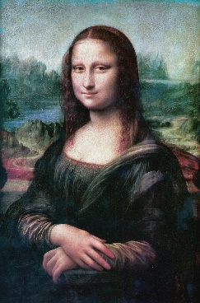
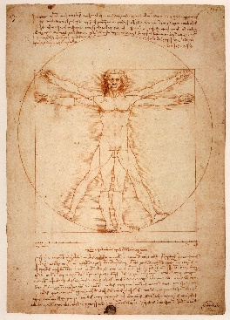
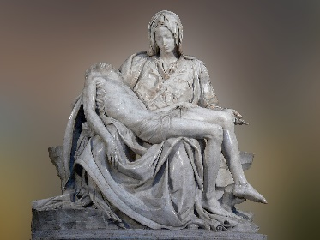
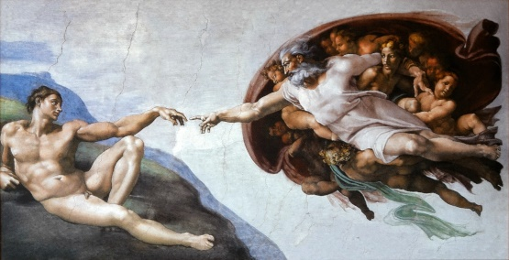
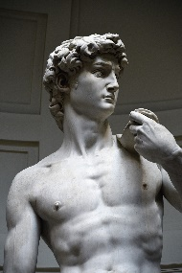
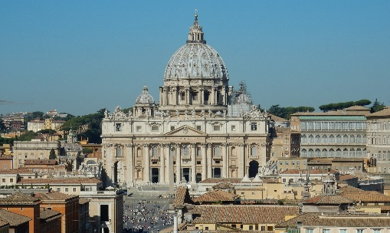
Imágenes libres de derechos de autor. Con licencia creative commons.
https://pixabay.com/es/
Imágenes libres de derechos de autor. Con licencia creative commons.
https://pixabay.com/es/

Slide 21
La siguiente canción se trata de un canto escrito por el compositor inglés Thomas Tallis (1503-1585). La letra es de uno de los Salmos escritos para el arzobispo Parker en 1567, y que ya en el siglo XX un compositor moderno utilizó como tema para una obra llamada Fantasía sobre un tema de Thomas Tallis.
Tallis, T. (2017). Why fum'th in sight. En Heavenly Harmonies [Álbum grabado por Stile Antico]. Harmonia Mundi (obra original publicada en 1567). Numero de catálogo para buscar en Naxos: HMU807463DI.
Esta canción es una escena de la película “Capitán de mar y guerra” (2004).
El tema de la música de la escena es el mismo del salmo que escuchamos en el video anterior, pero se utilizó en una obra moderna compuesta en 1910 por el compositor Ralph Vaughan Williams. Se llama Fantasía sobre un tema de Thomas Tallis.
Williams, V. (2009). Fantasia on a Theme by Thomas Tallis. En Ten Blake Songs-Oboe Concerto in A Minor [Álbum grabado por Budapest Strings]. Capriccio (obra original publicada en 1910). Numero de catálogo para buscar en Naxos: C5035.
A continuación puedes escuchar el “Ave María, Virgo Serena” (1485) del compositor holandés Josquin des Prez (1450-1521). La pieza fue muy popular en el Renacimiento, eso se sabe por la cantidad de copias que se han encontrado en los archivos de varias catedrales y monasterios en Europa.
Des Pretz, J. (2013). Ave Maria Virgo Serena. En Praise of the Virgin Mary Through the Centuries [Álbum grabado por Spagele, M. Schonberger, B. Rutz, E. Klugling, J. Hirtreiter, A. Immler, C. Einchenberger, U. Schroder, K. y Zobeley, M.]. Ars Musici (obra original publicada en 1475). Numero de catálogo para buscar en Naxos: AM233731.
El siguiente ejemplo de música del Renacimiento es una pavana escrita por el compositor español Antonio de Cabezón, quien nació en 1510 y murió en 1566. Un dato curioso es que las obras de Antonio de Cabezón fueron publicadas póstumamente por su hijo en 1578 y en la dedicatorios de esa publicación se menciona que el compositor quedó ciego desde niño, lo que vuelve aún más impresionante el trabajo del compositor. La pavana es un estilo de danza que se hacía en la época, acompañada de música.
De Cabezón, A. (2012). Pavana. En Complete Tientos and Variations [Álbum grabado por Glen Wilson]. Naxos (obra original publicada póstuma en 1578). Número de catálogo para buscar en Naxos: 8.572475-76 pista 17 (disco 2).

Slide 22
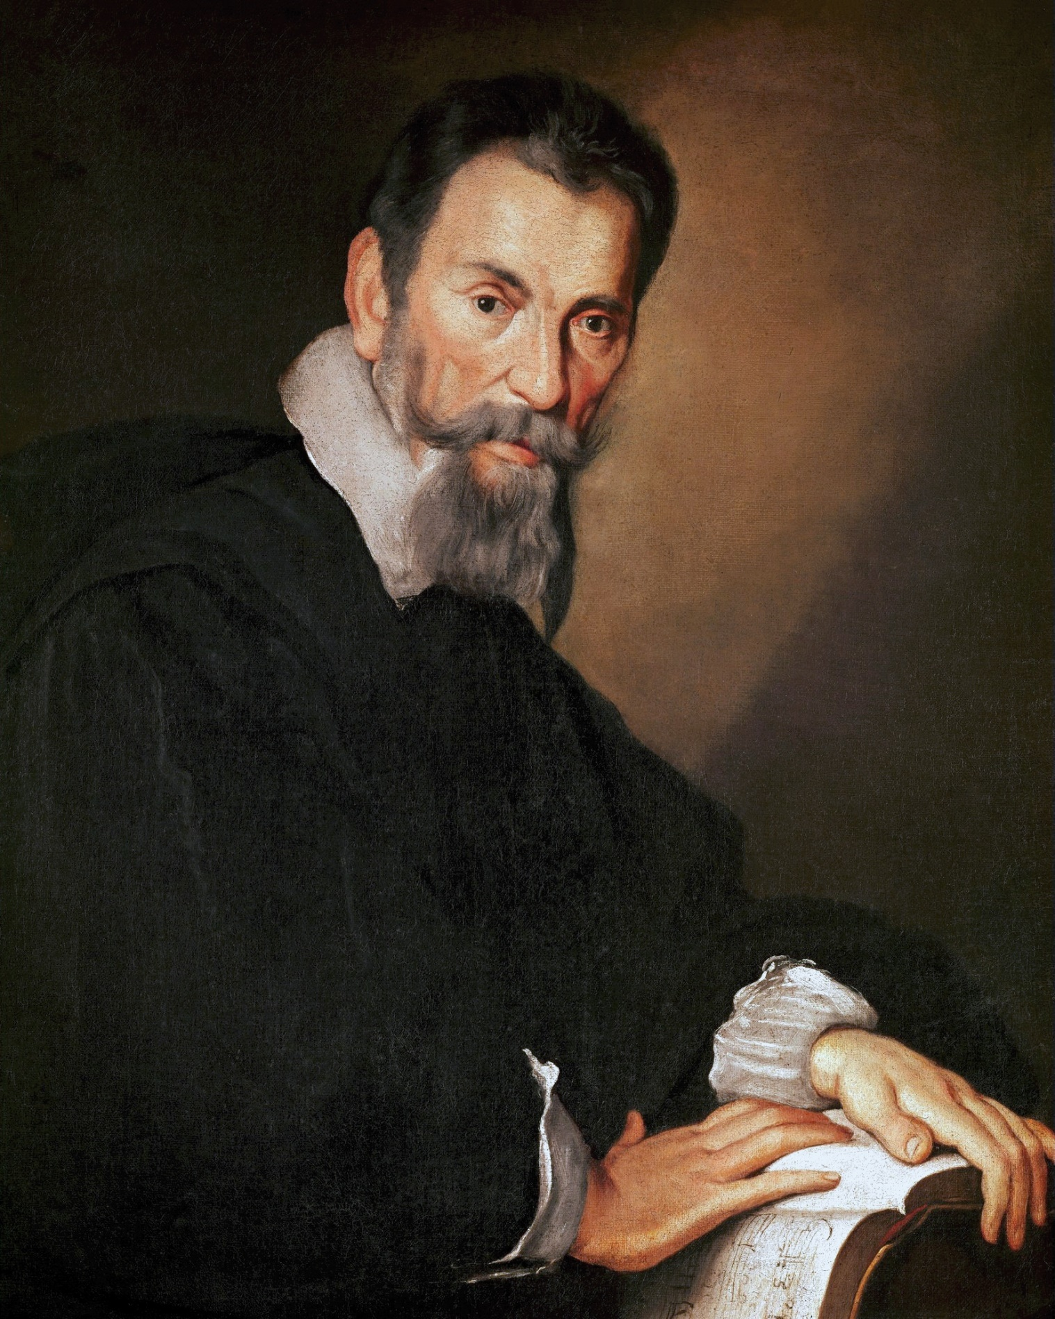
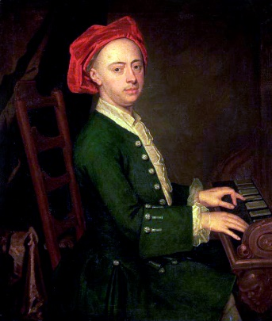
Toccata es uno de los ejemplos en la música barroca, que es la pieza con que inicia la obra titulada L’Orfeo, favola in música, del compositor Claudio Monteverdi, y fue escrita en el año 1607.
El Orfeo de Monteverdi se sitúa justamente en la transición entre dos periodos musicales. Por una parte, es de sonoridad renacentista, pero por otro lado forma parte ya de un nuevo género musical, la ópera barroca. Aunque en aquella época todavía no se llamaban óperas.
Se ubican aquí los inicios del periodo barroco musical. Monteverdi no creó ninguno de los estilos de las piezas ni tampoco inventó las piezas cantadas, pero fue el primero en crear una obra, contando una historia con música (de ahí lo de Favola in música), mezclando una pequeña orquesta, con actores y cantantes que cantan la historia mitológica de Orfeo y Eurídice.
Claudio Monteverdi (1567-1643) en un retrato alrededor de 1630.
Georg Friedrich Händel, es el compositor del himno titulado Zadok the Priest, del año 1727. Es uno de los cuatro himnos de coronación escritos para la coronación del Rey Jorge II de Gran Bretaña.
Händel o Haendel fue un compositor Aleman (1685-1759), quien en 1710 se convirtió en el maestro de capilla (el músico principal de una corte o un arzobispado) del Príncipe Jorge Elector de Hannover. Cuatro años después el príncipe Jorge fue ungido rey Jorge I de Gran Bretaña, por lo que Haendel se estableció en Inglaterra y se nacionalizó. Esa es la razón por la que podemos encontrar el nombre del compositor como Händel (en alemán) o como Haendel (en inglés), de cualquier manera su nombre se pronuncia como jéndel. Fue un compositor muy prolífico y escribió mucha de la música barroca más reconocida del Barroco.
Otra obra barroca muy conocida es el Aleluya, que pertenece a la obra El Mesías, del compositor Georg Friedrich Händel, es normal que podamos escuchar este Aleluya de Händel en las misas.
Händel hacia 1720 tocando el clavecín.

Slide 23
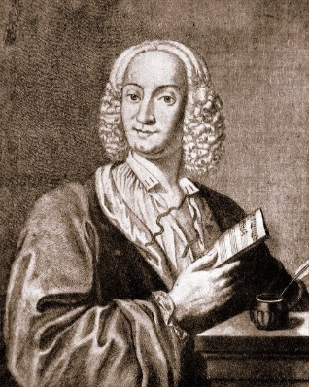
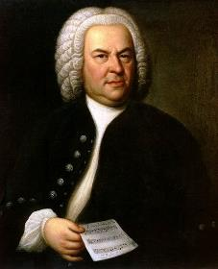
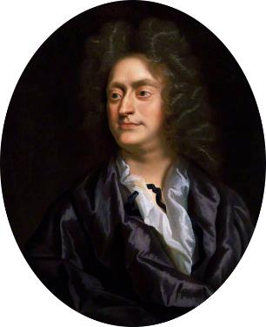
Antonio Vivaldi en un grabado incluido en la edición del tratado de: El cimiento de la armonía y de la invención Op. 8, que es la obra en la que aparecen Las cuatro estaciones.
Antonio Vivaldi (1678-1741) fue un compositor italiano que nació en Venecia. Fue sacerdote católico y si bien él no inventó el genero del “concierto para instrumento solista” se le reconoce por haber impulsado esa forma musical y establecer el concierto como uno de los estilos más representativos del periodo barroco. Su obra Las cuatro estaciones es sólo una pequeña parte de su producción musical que incluye 770 obras, entre las que se cuentan unos 400 conciertos para violín.
La música barroca más famosa es quizá del compositor Antonio Vivaldi: Las cuatro estaciones, que son cuatro conciertos para violín. En la composición, Vivaldi incluyó un Soneto que acompaña a la música y describe las escenas pastorales.
En 1746, se consideró a la Toccata y fuga como una de sus obras mas representativas de Johann Sebastian Bach, el mayor exponente de la música barroca.
Otra obra famosa de Bach es el Preludio de la Suite no. 1, es la primera de 6 suites para violonchelo y seguramente la ha escuchado en películas o en la televisión. En música, el termino suite significa: "colección de danzas“.
Henry Purcell (1659-1695) fue un compositor muy prolífico, creó varias óperas y una diversidad de música para acompañar obras de teatro. Fue descendiente de nobles ingleses, su padre y su tío fueron caballeros de la capilla real del Carlos II de Inglaterra. Escribió una ópera titulada Dido y Eneas, de la cual es muy conocida su obertura. Purcell murió muy joven, a la edad de 36 años, casi la misma edad a la que murió Mozart, lo cual nos hace reflexionar acerca de la dureza de la vida en el siglo XVIII y la fragilidad de la salud, inclusive para los miembros de familias bien acomodadas como los Purcell.

Slide 24
Este primer ejemplo de música barroca es la Toccata, que es la pieza con que inicia la obra titulada L’Orfeo, favola in música, del compositor Claudio Monteverdi, y fue escrita en el año 1607.
Monteverdi, C. (1997). Toccata. En L'Orfeo [Obra grabada por Carmignani, A., Frisani, R., Lepore, C., Pennicchi, M., Pentasuglia, G., Sarti, G., Vaccari, P., y San Petronio Cappella Musicale Orchestra]. Naxos (obra original publicada en 1607). Numero de catálogo para buscar en Naxos: Naxos 8.554094-95.
Ahora compare la música del video anterior con el siguiente video, que es del himno titulado Zadok the Priest, del año 1727, escrito por el compositor Georg Friedrich Händel. Es uno de los cuatro himnos de coronación escritos para la coronación del rey Jorge II de Gran Bretaña. Así podrá apreciar de dónde tomaron el tema de la Champions League:
Handel, G. F. (2018). Zadok the Priest HWV 258. [Canción grabada por Geraint Jones Orchestra; Geraint Jones Singers; Jones, G.]. En Baroque-The Essentials. Deutsche Grammophon (obra original publicada en 1727). Número de catálogo para buscar en Naxos: 00028947998945.
Aquí podrá apreciar unas interpretaciones en estilo barroco y con réplicas de instrumentos de la época. Podrá observar que los arcos son más cortos y con su curva convexa. El otoño, sin embargo, es una interpretación actual, con instrumentos modernos.
Vivaldi, A. (2018). "La primavera”. The Four Seasons Violin Concerto in E Major Op. 8 No. 1 RV 269 (Spring): I. Allegro [obra grabada por Standage, S., Pinnock, T., y English Concert]. En Baroque-The Essentials. Deutsche Grammophon (obra original publicada en 1723). Número de catálogo para buscar en Naxos: 00028947998945. Incluir letra diapositiva 26
Vivaldi, A. (1995). “El verano”. Violin Concerto in G Minor, Op. 8, No. 2, RV 315, "L'estate" [obra grabada por Pazdera, J., y Accademia Ziliniana]. En Vivaldi: Four Seasons (The) / Violin Concertos, Op. 3, Nos. 6 and 8. Amadis (obra original publicada en 1727). Número de catálogo de CD 7019
Vivaldi, A. (1995). “El otoño”. Violin Concerto in G Minor, Op. 8, No. 3, RV 293 "L'autunno" [obra grabada por Pazdera, J., y Accademia Ziliniana]. En Vivaldi: Four Seasons (The) / Violin Concertos, Op. 3, Nos. 6 and 8. Amadis (obra original publicada en 1727). Número de catálogo de CD 7019.
Vivaldi, A. (2018). "L'inverno”. The Four Seasons: Violin Concerto in F Minor, Op. 8, No. 4, RV 297, (Winter): I. Allegro non molto [obra grabada por Standage, S., Pinnock, T., y English Concert]. En Baroque-The Essentials. Deutsche Grammophon (obra original publicada en 1727). Numero de catálogo para buscar en Naxos: 00028947998945.
Johann Sebastian Bach, ésta es una de sus obras más representativas:
Bach: Toccata and Fugue in D Minor, BWV 565: Toccata and Fugue in D Minor, BWV 565 [obra grabada por Richter, K.]. En Toccata und fuge: festliche orgelklänge. Deutsche Grammophon (obra original publicada en 1704). Número de catálogo 00028942377929.
Otra obra famosa de Bach es el Preludio de la Suite no. 1 para Violonchelo solo.
Bach, J. S. (2008). I, Preludio, Cello Suite No. 1 in G Major, BWV 1007 [obra grabada por Klinger, S.]. En Johann Sebastian Bach: Six suites for violoncello solo BWV 1007-1012. Oehms Classics (obra original publicada en 1717-1723). Número de catálogo OC718.
Otra obra barroca muy conocida es el Aleluya, que pertenece a la obra El Mesías:
Handel, G. F. (2018) Messiah, HWV 56, Part II, Hallelujah [obra grabada por Gabrieli Consort, Gabrieli Players, y McCreesh, P.]. En Baroque-The Essentials. Deutsche Grammophon (obra original publicada en 1741). Número de catálogo para buscar en Naxos: 00028947998945.
Este es un breve ejemplo de una obertura barroca. Es la Obertura de la ópera Dido y Eneas del compositor inglés Henry Purcell.
Purcell, H. (1997). Obertura, de la opera Dido y Aeneas, Z. 626: Overture [obra grabada por Scholars Baroque Ensemble]. En Purcell: Dido y Aeneas (ópera en tres actos). Naxos (obra original publicada en 1688). Número de catalogo de CD: 8.553108.

Slide 25
Soneto
Primavera, Primer movimiento
Llego la primavera y de contento las aves saludan con su canto, y las fuentes al son del blanco viento con dulce murmurar fluyen en tanto. el aire cubren con su negro manto truenos, rayos, heraldos de su adviento, y acallándolos luego aves sin cuento tornan de nuevo a su canoro encanto.
2do movimiento
Y así, sobre el florido ameno prado entre las plantas y fronda murmurante duerme el pastor con su fiel perro al lado.
3er movimiento
De pastoral zampoña¹ al son chispeante danzan ninfa y pastor bajo el techado de primavera al irrumpir brillante.
Verano
1er mov.
Bajo dura estación por el sol ardida, mustios² hombre y su rebaño, y arde el pino. Lanza el cuco la voz y pronto oída responden tórtola y jilguero al trino.
Sopla el Céfiro³ dulce y enseguida Bóreas súbito arrastra a su vecino; y solloza el pastor, porque aún cernida teme fiera borrasca y su destino.
2do mov.
El temor a los rayos, truenos fieros, les quita su reposo a los miembros laxos; de avispas y moscas, el tropel furioso.
3er mov.
Sus miedos por desgracia son certeros. Truena y relampaguea el cielo y el granizo troncha espigas y granos altaneros.
1.- Instrumento musical rústico, semejante a una flauta o compuesto por varias de ellas a modo de gaita.
2.- [persona] Que está triste, abatido o melancólico.
3.- En la mitología griega Céfiro era el dios del viento del oeste. Céfiro era el más suave de todos y se le conocía como el viento fructificador, mensajero de la primavera.
Las cuatro estaciones. (2021, 5 de octubre). En Wikipedia. Fecha de consulta: 16:18, octubre 20, 2021 desde https://es.wikipedia.org/w/index.php?title=Las_cuatro_estaciones&oldid=138787870#Sonetos_y_alusiones

